Slide 1



TỔNG CÔNG TY BƯU ĐIỆN VIỆT NAM
TỔNG CÔNG TY BƯU ĐIỆN VIỆT NAM
TRUNG TÂM ĐÀO TẠO VÀ BỒI DƯỠNG NGHIỆP VỤ BƯU ĐIỆN
HỘI NGHỊ
TRIỂN KHAI KẾ HOẠCH NĂM 2021
MÔ HÌNH TỔ CHỨC HOẠT ĐỘNG
BƯU ĐIỆN XÃ/PHƯỜNG
Hà Nội, ngày 05 tháng 01 năm 2021
Tháng 07 năm 2025

Slide 2


TỔNG CÔNG TY BƯU ĐIỆN VIỆT NAM
Vị trí BƯU ĐIỆN XÃ TRONG CƠ CẤU TỔ CHỨC BĐT/TP
Ý nghĩa và tầm quan trọng của BƯU ĐIỆN XÃ
VAI TRÒ, nhiệm vụ, quyền hạn và TRÁCH NHIỆM CỦA GIÁM ĐỐC BƯU ĐIỆN XÃ
vai trò các cấp

Slide 3
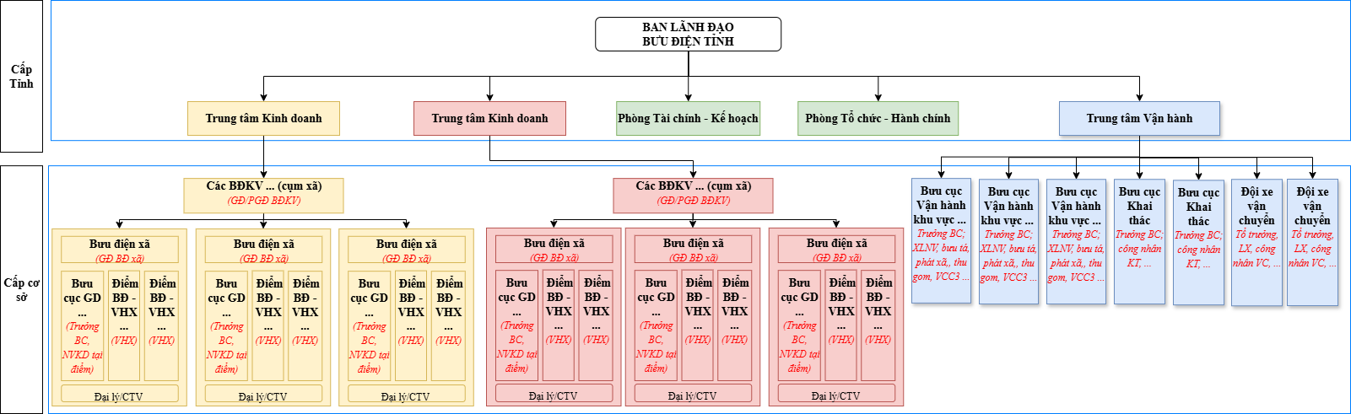
TỔNG CÔNG TY BƯU ĐIỆN VIỆT NAM
VỊ TRÍ CỦA BƯU ĐIỆN XÃ TRONG CƠ CẤU TỔ CHỨC BƯU ĐIỆN TỈNH/TP
Đơn vị hợp nhất từ các BĐT/TP
Bưu điện xã do BĐT/TP thành lập và có tên gọi, địa bàn hoạt động tương ứng với xã/phường mới hình thành sau quá trình sắp xếp đơn vị hành chính theo nguyên tắc 01 Bưu điện xã phục vụ 01 địa bàn xã/phường.
Trường hợp đặc thù vùng sâu, xa, thì tối đa mỗi Bưu điện xã quản lý 2 xã (thay đổi so với nội dung hướng dẫn tại văn bản 2975: 1 Bưu điện xã quản lý 3 xã).

Slide 4
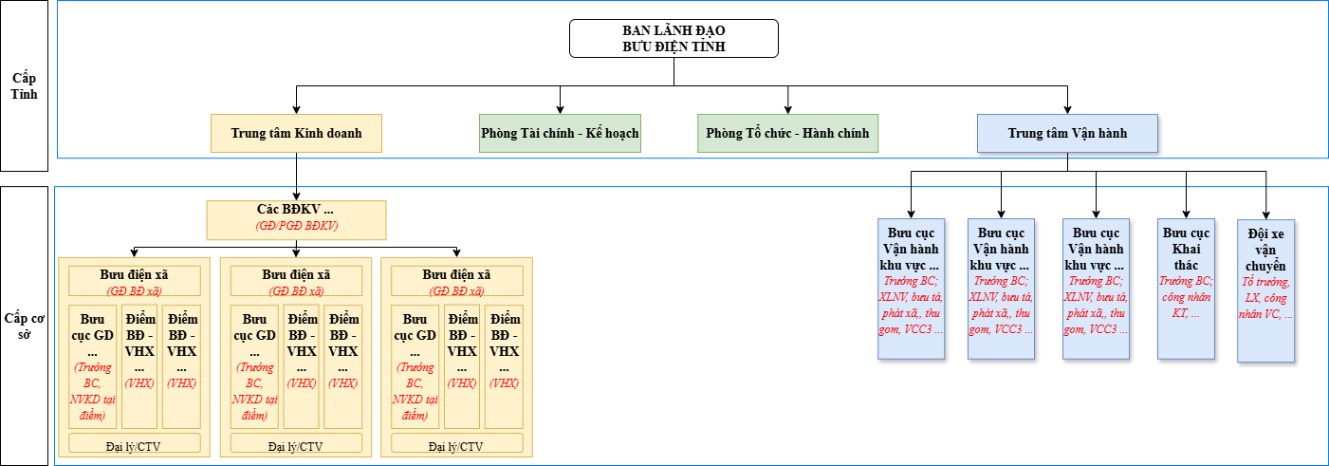
TỔNG CÔNG TY BƯU ĐIỆN VIỆT NAM
VỊ TRÍ CỦA BƯU ĐIỆN XÃ TRONG CƠ CẤU TỔ CHỨC BƯU ĐIỆN TỈNH/TP
Đơn vị không sáp nhập

Slide 5
TỔNG CÔNG TY BƯU ĐIỆN VIỆT NAM
TỔ CHỨC HOẠT ĐỘNG BƯU ĐIỆN KHU VỰC VÀ BƯU ĐIỆN XÃ
VĂN BẢN 2975
NQ 144-HĐTV
VĂN BẢN 3288
Bưu điện khu vực
Bưu điện xã/phường
(gọi chung là BĐ xã)
Bưu điện xã/phường
Là 1 cấp điều hành của BĐT/TP, không có con dấu, tài khoản, sử dụng pháp nhân của BĐT/TP
Bưu điện xã do BĐT/TP thành lập và có tên gọi, địa bàn hoạt động tương ứng với xã/phường
Tên gọi BĐ xã đặt theo tên xã/phường
Quản lý điều hành, hỗ trợ, hướng dẫn, đào tạo nhân sự của BĐ xã khi đi vào hoạt động
1 BĐX phụ trách địa bàn 1 xã
Trường hợp đặc biệt: tối đa không quá 2 xã, đáp ứng đồng thời các điều kiện: địa bàn khó khăn, không có hoặc chỉ có 1 điểm PV; (DT-GV) < 5 triệu/tháng (TB 3 tháng gần nhất)

Slide 6


Ý NGHĨA VÀ TẦM QUAN TRỌNG CỦA
BƯU ĐIỆN XÃ
Bối cảnh chiến lược mới
Tầm quan trọng của BĐX
Chức năng, nhiệm vụ các cấp

Slide 7
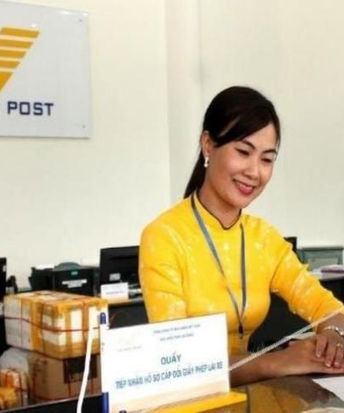

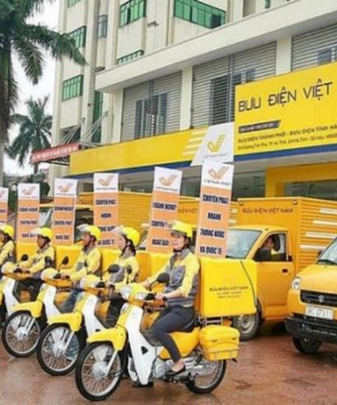

TỔNG CÔNG TY BƯU ĐIỆN VIỆT NAM
Ý NGHĨA VÀ TẦM QUAN TRỌNG CỦA BƯU ĐIỆN XÃ
Bối cảnh chiến lược mới sau 1/7/2025
Cơ hội định vị lại vai trò Bưu điện Việt Nam
3.321 xã, phường được là TTHC - TTKT mới của các Tỉnh/TP
BĐX trở thành “cánh tay nối dài” của chính quyền xã, bám sát người dân, địa bàn
Nhà nước sẽ đầu tư mạnh vào cấp xã, giao quyền rộng và sâu hơn:
→ Giải quyết gần 400 TTHC công
→ Quản lý giáo dục, đầu tư công, ngân sách địa phương
Là kênh triển khai hiệu quả các dịch vụ: Hành chính công; Logistics; TMĐT; Tài chính số
Tạo năng lực cạnh tranh ở cấp cụm kinh tế xã – nơi trước đây Bưu điện để mất thị phần
Hành động quyết liệt, không hình thức
Không bố trí hình thức, không giữ người yếu kém
Bưu điện xã không chỉ là đơn vị phục vụ, mà là trạm trung chuyển chiến lược, giữ vai trò chủ lực tại tuyến cơ sở - nơi quyết định thị phần và vị thế dài hạn của Bưu điện Việt Nam
Tuyển chọn Giám đốc BĐX đúng tiêu chuẩn, đủ năng lực

Slide 8
TỔNG CÔNG TY BƯU ĐIỆN VIỆT NAM
Ý NGHĨA VÀ TẦM QUAN TRỌNG CỦA BƯU ĐIỆN XÃ
TẦM QUAN TRỌNG CỦA BĐX
Khẳng định vai trò là đơn vị cung ứng dịch vụ công, dịch vụ xã hội thiết yếu tại cơ sở
BĐX là tiền đồn của BĐT/TP và TCT tại địa bàn xã, là hộ nhận Kế hoạch của BĐT, TP
BĐX là đầu mối giao tiếp với chính quyền, tổ chức kinh doanh tại địa bàn xã, nhất là lĩnh vực HCC
Tăng cường hiện diện của Tổng công ty tại địa bàn xã

Slide 9
TỔNG CÔNG TY BƯU ĐIỆN VIỆT NAM
CHỨC NĂNG, NHIỆM VỤ CÁC CẤP
BƯU ĐIỆN KHU VỰC
NGHỊ ĐỊNH 159/2020/NĐ-CP
NGHỊ ĐỊNH 48/2022/NĐ-CP
PHÒNG/TRUNG TÂM BĐT/TP
BƯU ĐIỆN XÃ
Triển khai kinh doanh toàn diện các dịch vụ trên địa bàn
Cơ bản giữ nguyên mô hình PA66, điều chỉnh nhiệm vụ CSKH
Quản lý, điều hành các BĐX
Phát triển thị trường, khách hàng tại địa bàn
Điều chỉnh CNNV của TTKD, TTVH liên quan đến nội dung bàn giao Khách hàng có hợp đồng, có mã
Tiếp nhận và tổ chức thực hiện các chỉ tiêu tài chính được giao
Quan hệ với chính quyền xã
Quản lý hiệu quả nhân sự, tài sản, CCDC, tài chính theo phân cấp
Đào tạo, hướng dẫn nhân lực BĐX
Đại diện của TCT tại xã, đầu mối phối hợp với chính quyền triển khai HCC và ASXH

Slide 10

GIÁM ĐỐC BƯU ĐIỆN XÃ
Vai trò
Nhiệm vụ
Quyền hạn
Trách nhiệm

Slide 11
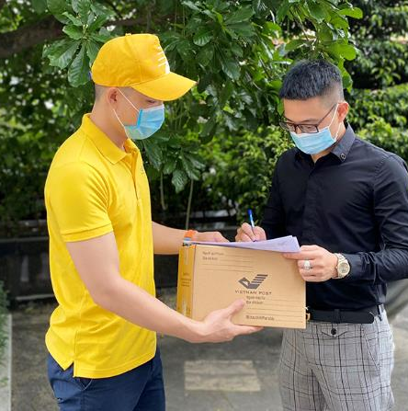
TỔNG CÔNG TY BƯU ĐIỆN VIỆT NAM
GIÁM ĐỐC BƯU ĐIỆN XÃ
VAI TRÒ, NHIỆM VỤ, QUYỀN HẠN, TRÁCH NHIỆM CỦA GIÁM ĐỐC BƯU ĐIỆN XÃ
VAI TRÒ
GIÁM ĐỐC BƯU ĐIỆN XÃ
Giám đốc Bưu điện xã là người quản lý và điều hành mọi hoạt động của Bưu điện xã trong phạm vi quyền hạn và nghĩa vụ được giao.
Được GĐ BĐT giao nhiệm vụ; là người quản lý, điều hành cao nhất tại Bưu điện xã, chịu trách nhiệm trước BĐT/BĐKV và pháp luật theo phân cấp, ủy quyền.
VIETNAMPOST
Là đầu mối làm việc với chính quyền xã về dịch vụ công, thông tin liên lạc và cung cấp các dịch vụ của TCT đối với chính quyền xã và các cơ quan QLNN trên địa bàn xã.
Trực tiếp kinh doanh, tiếp thị các dịch vụ của Tổng công ty/Bưu điện tỉnh.
Quản lý nhân sự, tài sản, điểm phục vụ thuộc phạm vi xã.

Slide 12
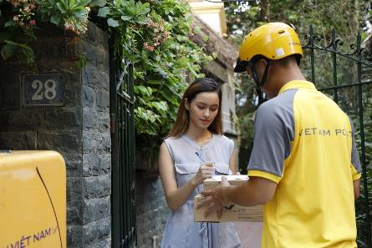
TỔNG CÔNG TY BƯU ĐIỆN VIỆT NAM
GIÁM ĐỐC BƯU ĐIỆN XÃ
VAI TRÒ, NHIỆM VỤ, QUYỀN HẠN, TRÁCH NHIỆM CỦA GIÁM ĐỐC BƯU ĐIỆN XÃ
NHIỆM VỤ
GIÁM ĐỐC BƯU ĐIỆN XÃ
Tổ chức, quản lý và điều hành toàn bộ hoạt động kinh doanh của Bưu điện xã theo đúng quy định; bảo đảm duy trì hoạt động ổn định, liên tục, đúng quy trình nghiệp vụ.
Tiếp nhận và tổ chức thực hiện các chỉ tiêu kế hoạch DT BĐT/TP giao cho BĐX.
Tổ chức kinh doanh các dịch vụ của TCT tại địa bàn phụ trách.
VIETNAMPOST
Thực hiện quản lý, sử dụng hiệu quả tài sản, trang thiết bị, công cụ được giao.
Đầu mối quan hệ với chính quyền, đối tác, KH; phối hợp với các tổ chức đoàn thể địa phương trong triển khai dịch vụ công và các chương trình an sinh xã hội.
Phân công công việc, giám sát, đánh giá hiệu quả làm việc của nhân viên; Lựa chọn, đề xuất bổ sung, thay thế nhân sự (nếu có) theo nhu cầu thực tế.
Phối hợp với các đơn vị chức năng, thực hiện nhiệm vụ khác khi được phân công.

Slide 13
TỔNG CÔNG TY BƯU ĐIỆN VIỆT NAM
GIÁM ĐỐC BƯU ĐIỆN XÃ
VAI TRÒ, NHIỆM VỤ, QUYỀN HẠN, TRÁCH NHIỆM CỦA GIÁM ĐỐC BƯU ĐIỆN XÃ
QUYỀN HẠN
GIÁM ĐỐC BƯU ĐIỆN XÃ
Chủ động tổ chức và điều hành, triển khai toàn bộ hoạt động kinh doanh, dịch vụ tại Bưu điện xã trong phạm vi được giao.
Quản lý, sử dụng tài sản, CCDC và trang thiết bị được giao phục vụ hoạt động; thực hiện các khoản thu – chi tài chính theo quy định.
VIETNAMPOST
Tuyển dụng, đánh giá, phân công, chi trả tiền công, chấm dứt hợp đồng cho nhân sự theo phân cấp ủy quyền.
Đại diện cho BĐX trong quan hệ công tác, phối hợp, kết nối với UBND xã, các cơ quan, đoàn thể địa phương, tổ chức, cá nhân nhằm mở rộng dịch vụ, nâng cao hình ảnh và hiệu quả hoạt động.
Kiến nghị với các phòng/trung tâm thuộc BĐT/TP về những vấn đề vượt thẩm quyền hoặc bất cập.
Hưởng đầy đủ chính sách, quyền lợi theo quy định của Tổng công ty.

Slide 14
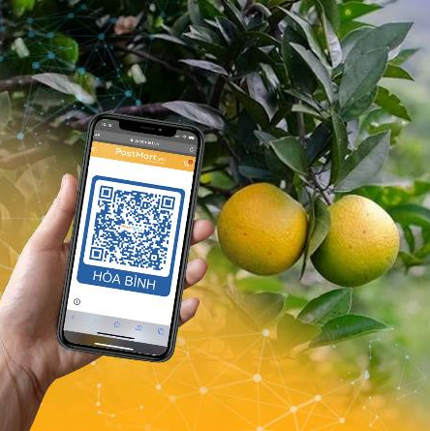
TỔNG CÔNG TY BƯU ĐIỆN VIỆT NAM
GIÁM ĐỐC BƯU ĐIỆN XÃ
VAI TRÒ, NHIỆM VỤ, QUYỀN HẠN, TRÁCH NHIỆM CỦA GIÁM ĐỐC BƯU ĐIỆN XÃ
TRÁCH NHIỆM
GIÁM ĐỐC BƯU ĐIỆN XÃ
Chịu trách nhiệm trước GĐ Bưu điện tỉnh/Bưu điện khu vực về toàn bộ hoạt động của Bưu điện xã.
Quản lý điều hành toàn diện mọi hoạt động của Bưu điện xã theo đúng quy định.
Gương mẫu trong ứng xử, giữ gìn hình ảnh của Bưu điện Việt Nam.
VIETNAMPOST
Bảo vệ, quản lý và sử dụng có hiệu quả tài sản, nguồn lực, tài chính được giao.
Trung thực, minh bạch, chấp hành các quy định, quy trình của Tổng công ty. Chịu trách nhiệm nếu để xảy ra sai phạm trong đơn vị.
Phối hợp với chính quyền xã và các tổ chức địa phương trong việc triển khai các dịch vụ hành chính công, dịch vụ công ích.
Chịu sự kiểm tra, giám sát, thực hiện chế độ báo cáo định kỳ hoặc đột xuất theo yêu cầu của TTKD, BĐT/TP.

Slide 15
VAI TRÒ CÁC CẤP
Giám đốc BĐT/TP
Phòng chức năng/Trung tâm BĐT
Các Ban ĐHKD – TCT
Ban TCKH
Ban TCNS

Slide 16
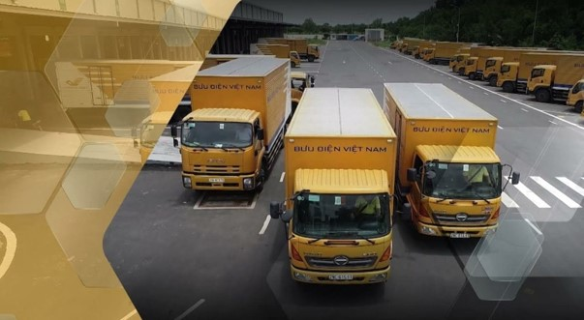
TỔNG CÔNG TY BƯU ĐIỆN VIỆT NAM
VAI TRÒ CÁC CẤP
GIÁM ĐỐC BƯU ĐIỆN TỈNH/THÀNH PHỐ
Là người chịu trách nhiệm toàn diện trước Tổng công ty về việc tổ chức, vận hành, phát triển và đảm bảo hiệu quả hoạt động của các BĐX
Giao nhiệm vụ cụ thể cho các Phòng chức năng, Trung tâm trực thuộc trong việc hỗ trợ BĐX
Phân công cán bộ phụ trách cụ thể để hỗ trợ từng BĐX trong giai đoạn đầu triển khai
VIETNAMPOST
Chủ động phối hợp với chính quyền xã, tận dụng các nguồn lực tại địa phương để hỗ trợ BĐX

Slide 17
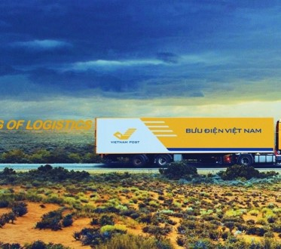
TỔNG CÔNG TY BƯU ĐIỆN VIỆT NAM
VAI TRÒ CÁC CẤP
CÁC PHÒNG CHỨC NĂNG/TRUNG TÂM CỦA BĐT/TP
Có trách nhiệm phối hợp hỗ trợ theo lĩnh vực chuyên môn. Cử nhân sự phụ trách từ BĐT/TP để hướng dẫn, giám sát các BĐX
Hướng dẫn nghiệp vụ và đào tạo thực tế cho GĐ BĐX
Đảm bảo cơ sở vật chất, công cụ dụng cụ cho BĐX hoạt động
Phối hợp theo dõi đánh giá, giám sát hoạt động BĐX hàng ngày
VIETNAMPOST

Slide 18

TỔNG CÔNG TY BƯU ĐIỆN VIỆT NAM
VAI TRÒ CÁC CẤP
CÁC BAN ĐIỀU HÀNH KINH DOANH - TCT
Hướng dẫn, hỗ trợ về hoạt động kinh doanh, phát triển dịch vụ, và quản lý khách hàng tại Bưu điện xã
Danh mục dịch vụ, sản phẩm triển khai kinh doanh tại Bưu điên xã của từng dịch vụ bưu chính, hành chính công, chi trả, tài chính bưu chính, bán lẻ…
Quy trình tác nghiệp cho từng nhóm dịch vụ/sản phẩm (quy trình bán hàng, sử dụng phần mềm phục vụ bán hàng, quy trình bàn giao khách hàng có hợp đồng cho bên vận hành, quy trình chăm sóc khách hàng…)
VIETNAMPOST
Chính sách kinh doanh và cơ chế kinh doanh
Đào tạo kiến thức kinh doanh cho Giám đốc BĐX

Slide 19
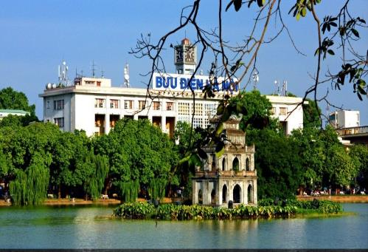
TỔNG CÔNG TY BƯU ĐIỆN VIỆT NAM
VAI TRÒ CÁC CẤP
BAN TÀI CHÍNH KẾ HOẠCH
Hướng dẫn về cơ chế khoán doanh thu, chi phí, chênh lệch thu chi cho BĐX
Hướng dẫn về chi phí, định mức chi phí, quyết toán cho BĐX
Hướng dẫn về việc theo dõi, giám sát hiệu quả hoạt động của các BĐX
Cơ chế thu nhập của BĐX, Giám đốc BĐX và nhân sự tại BĐX
VIETNAMPOST

Slide 20
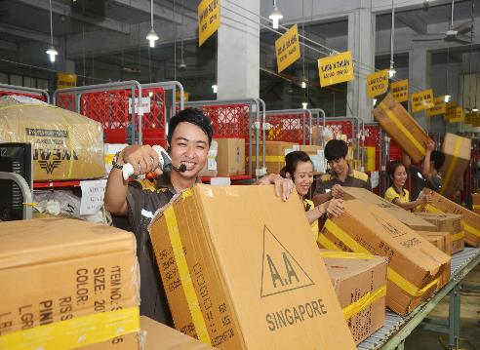
TỔNG CÔNG TY BƯU ĐIỆN VIỆT NAM
VAI TRÒ CÁC CẤP
BAN TỔ CHỨC NHÂN SỰ
Hướng dẫn về cơ chế chính sách, chế độ và đào tạo phát triển đội ngũ Giám đốc BĐX
Chính sách chế độ, hợp đồng cho Giám đốc BĐX
Xây dựng tài liệu và tổ chức đào tạo đầu vào cho Giám đốc BĐX
VIETNAMPOST

Slide 21


TRÂN TRỌNG CẢM ƠN!
www.vietnampost.vn
Notes:
Kính thưa các đồng chí Lãnh đạo TCT, Lãnh đạo các Ban chức năng, Lãnh đạo các BĐT/TP cùng toàn thể anh chị em trên mạng lưới, do là người mới được phân công làm công tác truyền thông của TCT, và cũng có thể nói rằng, tôi cũng chân ướt, chân ráo bước vào nghề truyền thông của TCT, nên việc trình bày bản kế hoạch truyền thông hôm nay có thể còn nhiều nội dung chưa bao quát hết. Mong các anh chị thông cảm cho tôi.
Trước khi kết thúc, cho phép tôi được gửi lời chúc sức khỏe đến toàn thể các anh chị. Chúc các anh chị giữ vững tâm thế, đầy quyết tâm và nhanh chóng thích ứng với những thay đổi của đất nước, xã hội cũng như sự đổi mới trong tổ chức sản xuất kinh doanh theo mô hình mới của Tổng Công ty.
Xin trân trọng cảm ơn!

